Slide 1

GGJ Envio de Jogo
Equipe da Global Game Jam

Slide 2
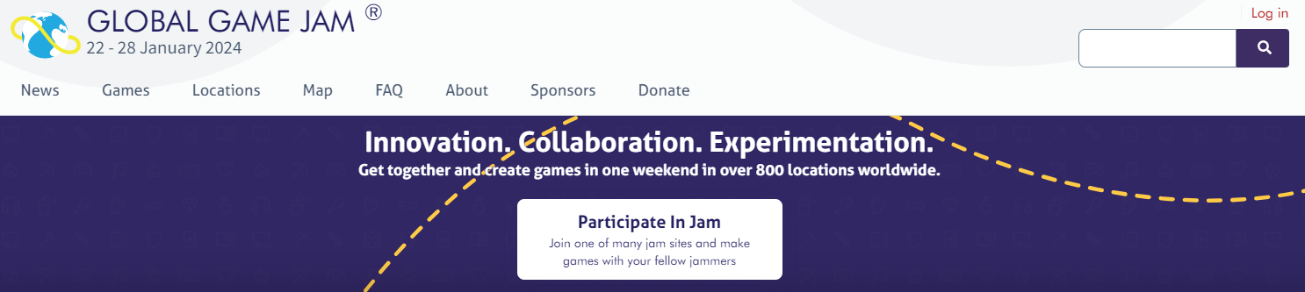
Você precisa ser usuário do site da GGJ.
Para enviar um jogo você precisa:
Ter uma conta da Global Game Jam;
Estar associado a uma sede do evento;
Estar logado em sua conta.

Slide 3
Escolha um líder para o time
Apenas UMA pessoa de seu time precisa criar um projeto de jogo no nosso website.
Assim que ele tiver criado o projeto (veja o próximo slide) ele poderá adicionar todos os outros membros do time.

Slide 4
Comece seu projeto cedo
Assim que você tiver um time e uma ideia, comece seu projeto de jogo no site da GGJ, no máximo até Sábado.
Forneça pelo menos o nome de seu projeto e descrição.
Crie o jogo.
Você pode concluir o resto antes do final do envio às 5 da tarde de Domingo.

Slide 5
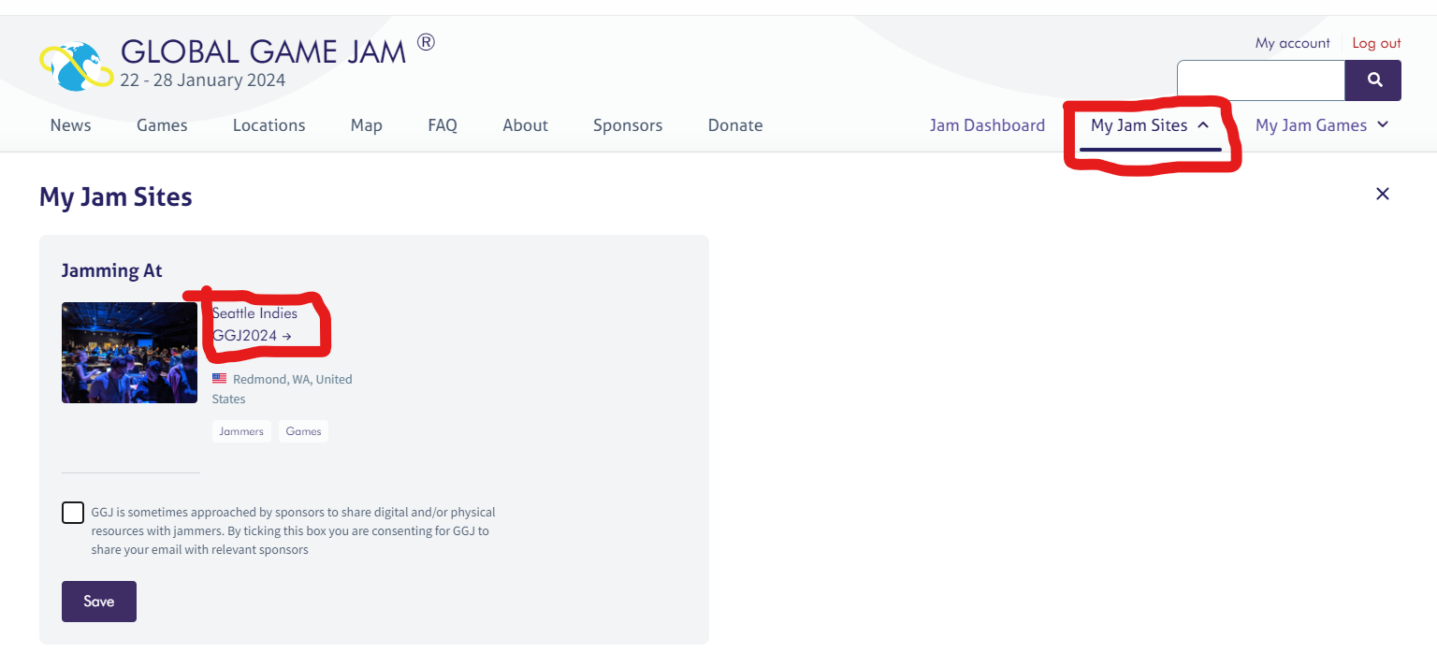
Navegue até o seu site
Clique em “My Jam Sites” na lateral superios direita
Selecione seu site na caisa de combinação.

Slide 6
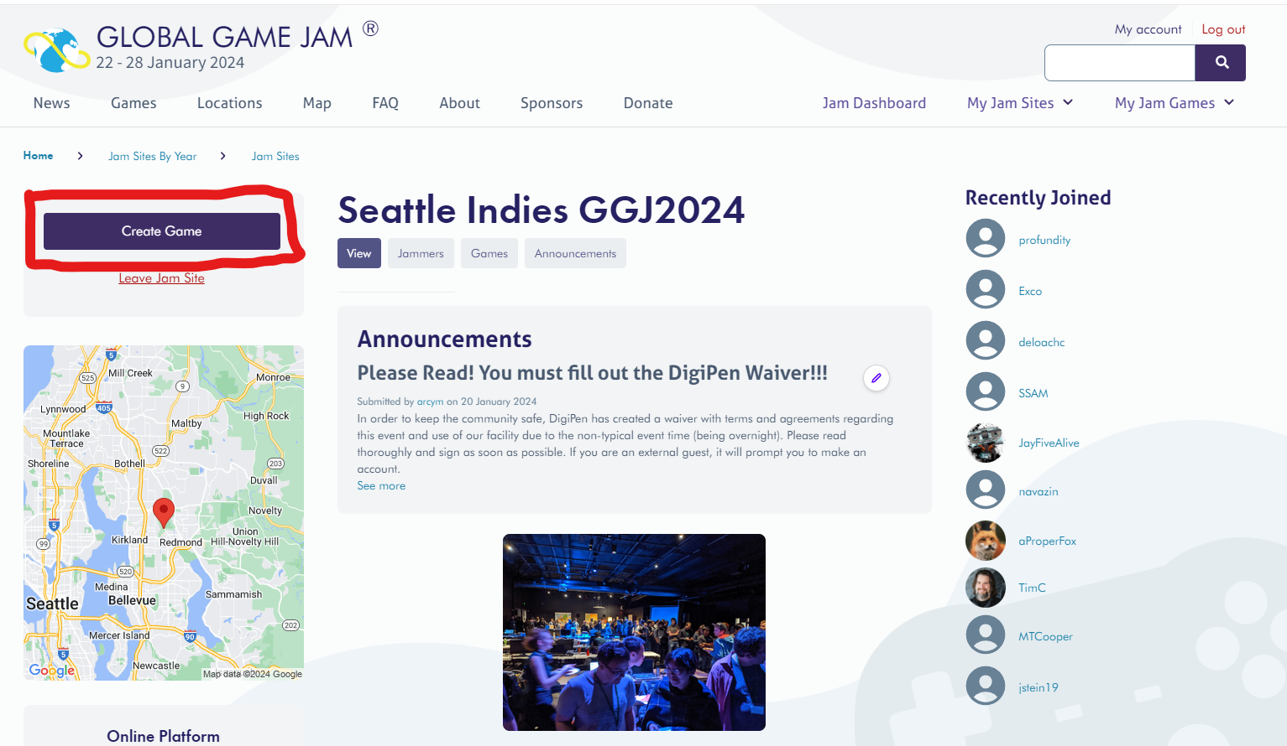
Criar seu projeto de jogo
Na lateral superior esquerda clique em “Create Game”

Slide 7
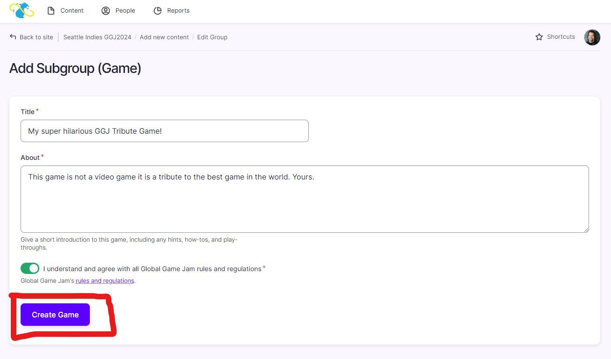
Forneça o título do jogo e a descrição
Forneça o título e descrição e clique em Create Game

Slide 8
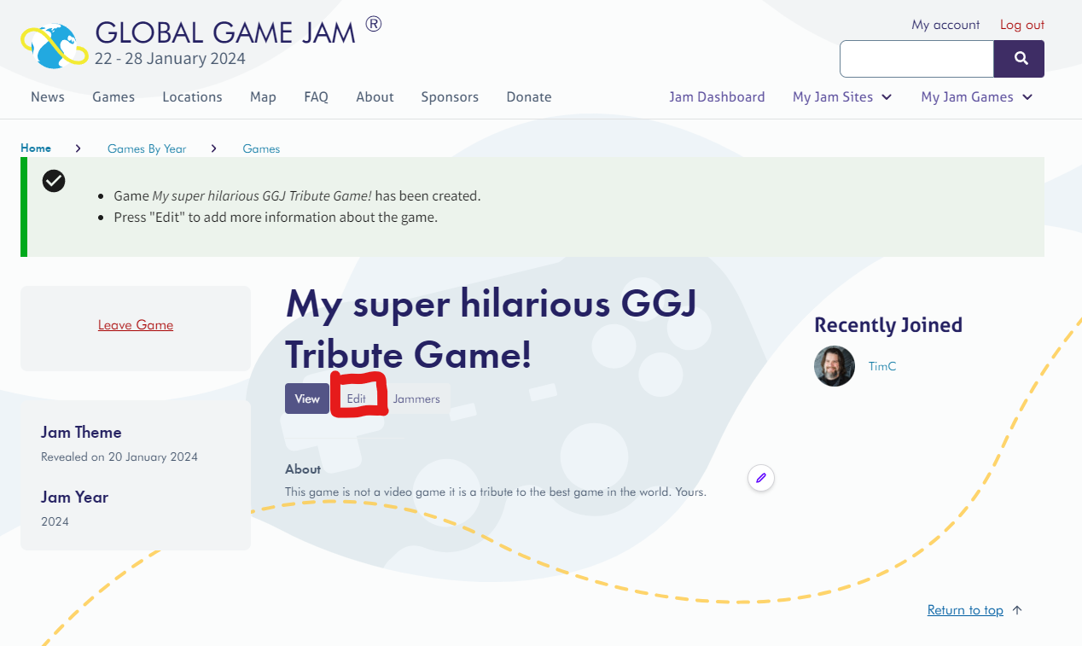
Edite seu projeto
Quando você estiver pronto para adicionar arquivos, membros do time, screenshots e detalhes de seu jogo clique em Edit na sua página do jogo.

Slide 9
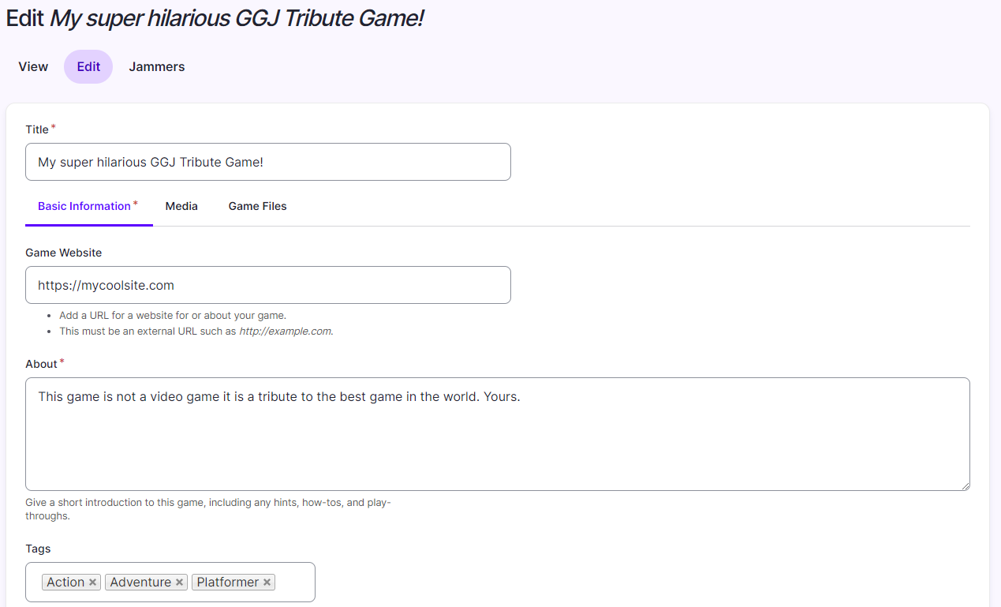
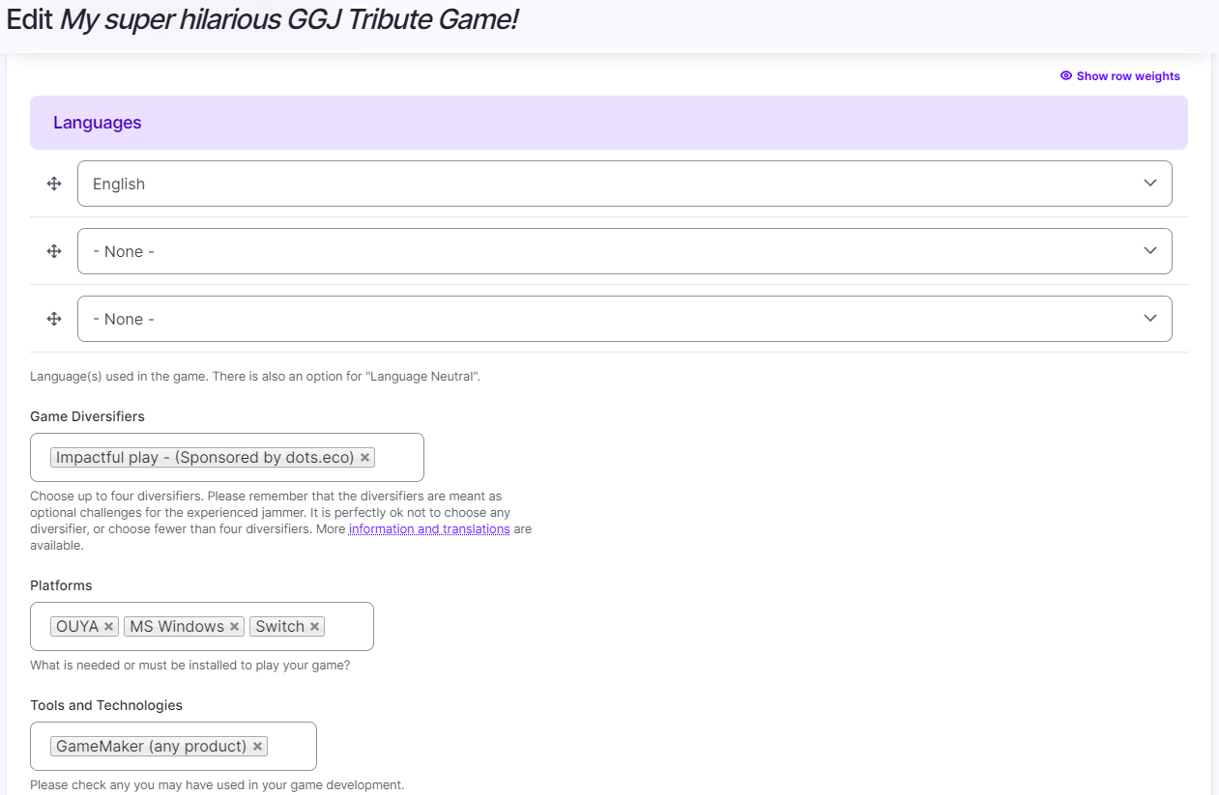
Forneça detalhes básicos sobre seu jogo
Forneça um site (opcional) tags, diversificadores, plataformas que seu jogo é compatível com, idiomas usados dentro do jogo e quaisquer ferramentas e tecnologias usadas para fazer o jogo.

Slide 10
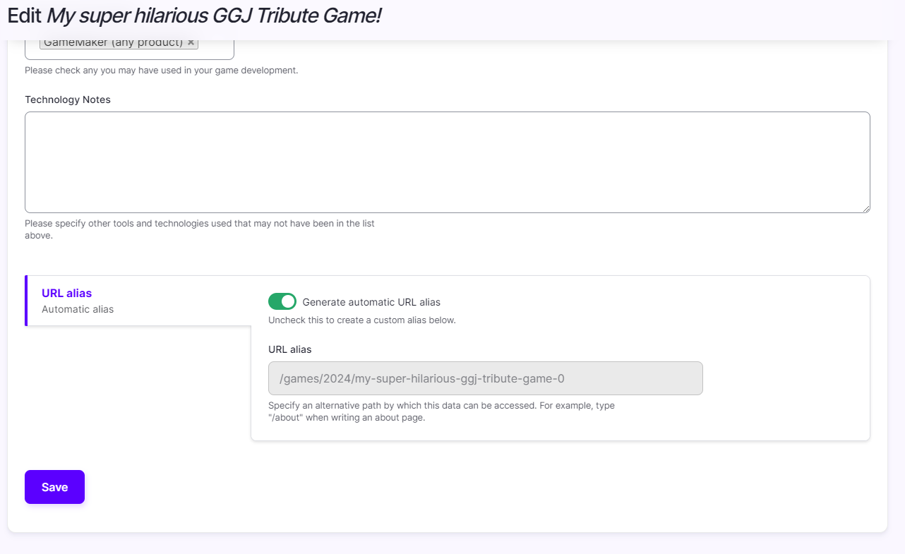
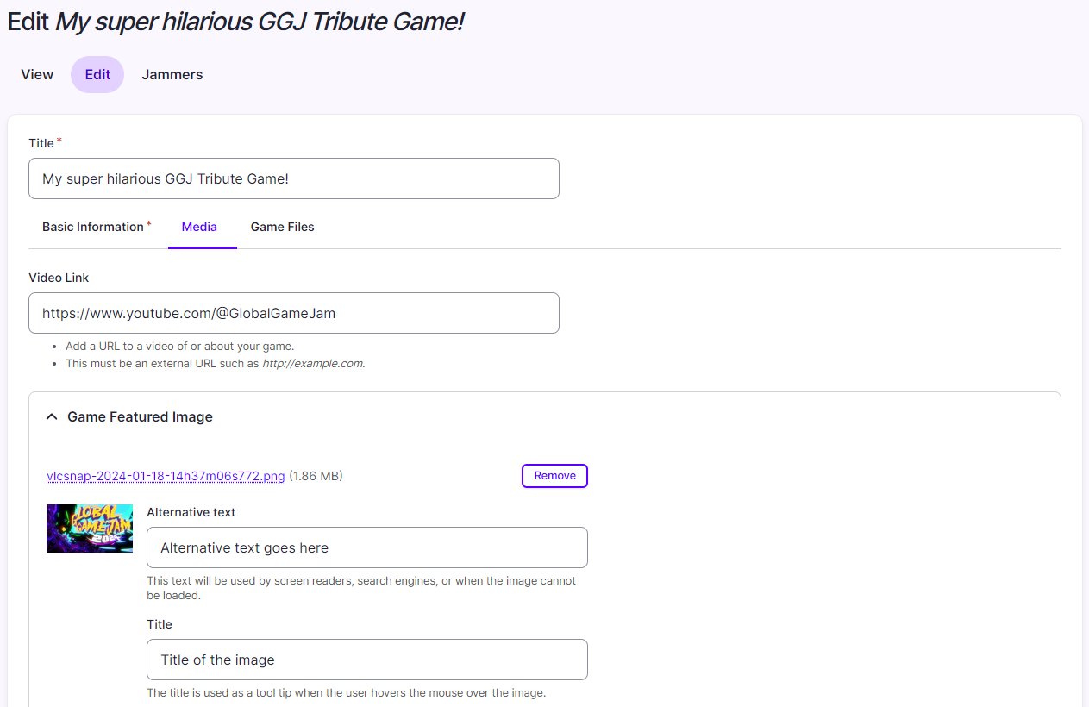
Forneça detalhes básicos sobre seu jogo
Vai até o fim da tela e clique em Save oiu volte ao início e clique em Media ou Game Files para acessar essas seções.

Slide 11
Adicionar screenshots e arquivos de mídia no seu projeto de jogo
No topo da página do jogo clique na aba mídia. Adicione um link pro vídeo se você fez ou trailer ou vídeo de game play (recomendado). A Game Featured Image é a imagem que vai aparecer quando as pessoas estiverem navegando o site da GGJ para encontrar os jogos.

Slide 12
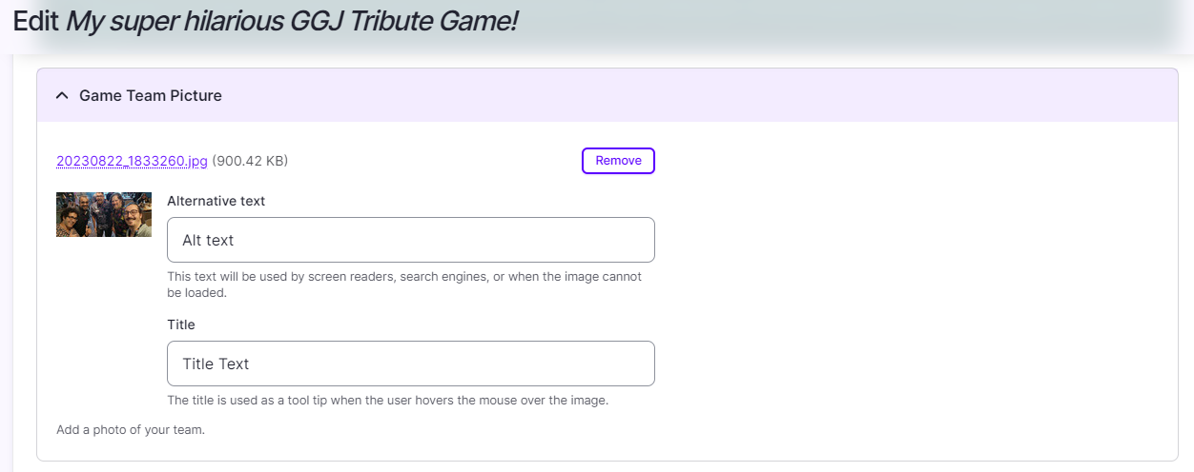
Adicionar screenshots e arquivos de mídia no seu projeto de jogo (cont)
Coloque a foto de seu time (opcional)

Slide 13
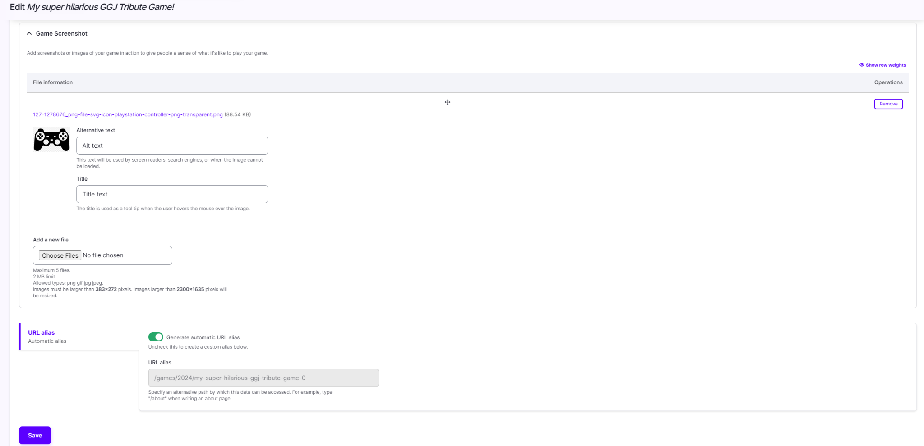
Adicionar screenshots e arquivos de mídia no seu projeto de jogo (cont)
Adicionar screenshots para seu jogo que vão aparecer na página de seu jogo. Clique Save no fim da página ou role para adicionar mais.

Slide 14
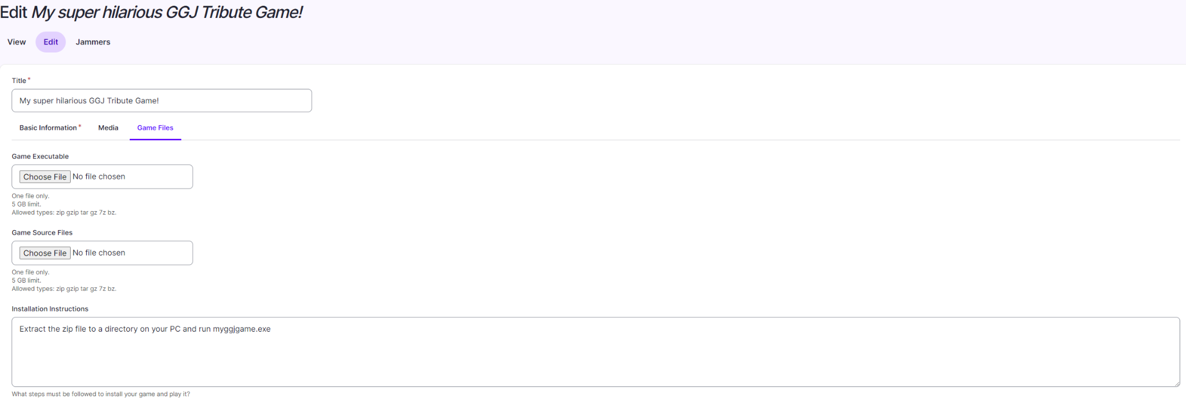
Adicionar os arquivos do jogo no seu projeto de jogo
Clique na aba de Game Files na sua página do jogo e adicione o executável do jogo, arquivos fonte e instruções de instalação. Se tiver erros quando inserir, ignore.

Slide 15
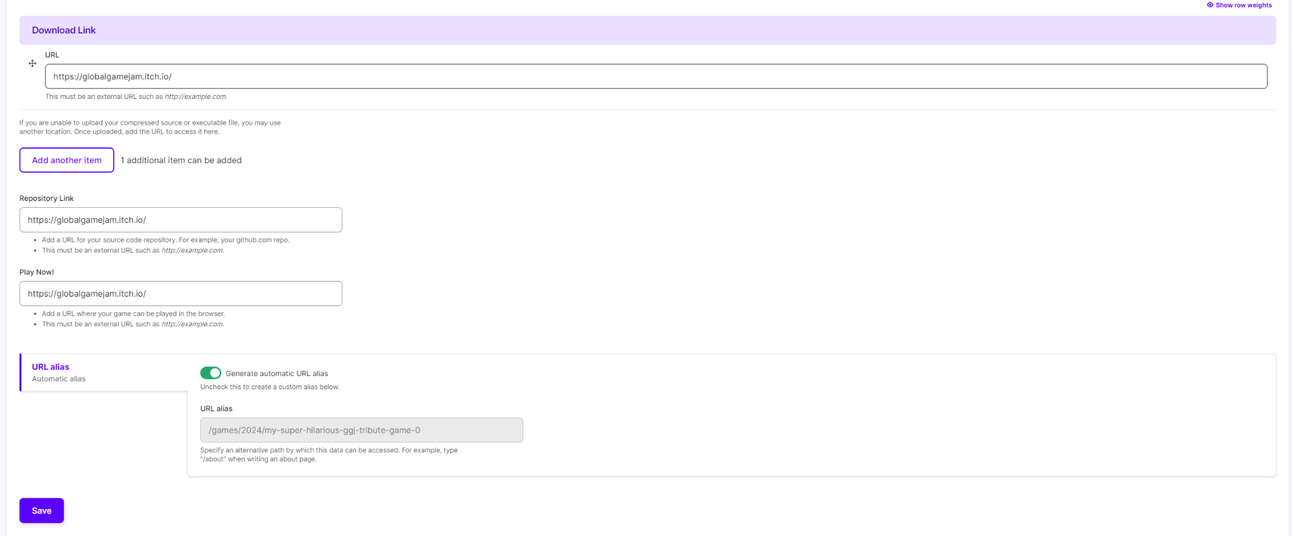
Adicionar links para a página de seu jogo
Opcionalmente coloque um link adicional de download, link para repositório, e links para Play Now para jogos Web. Clique Save quando estiver pronto.

Slide 16
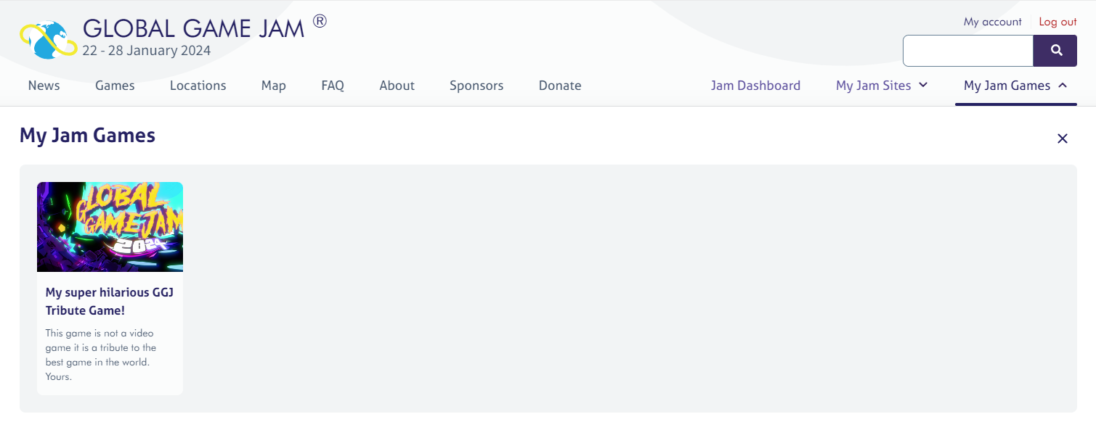
Encontre sua página do jogo
Para encontrar a sua página do jogo de volta, clique em My Jam Games e clique em seu jogo.

Slide 17
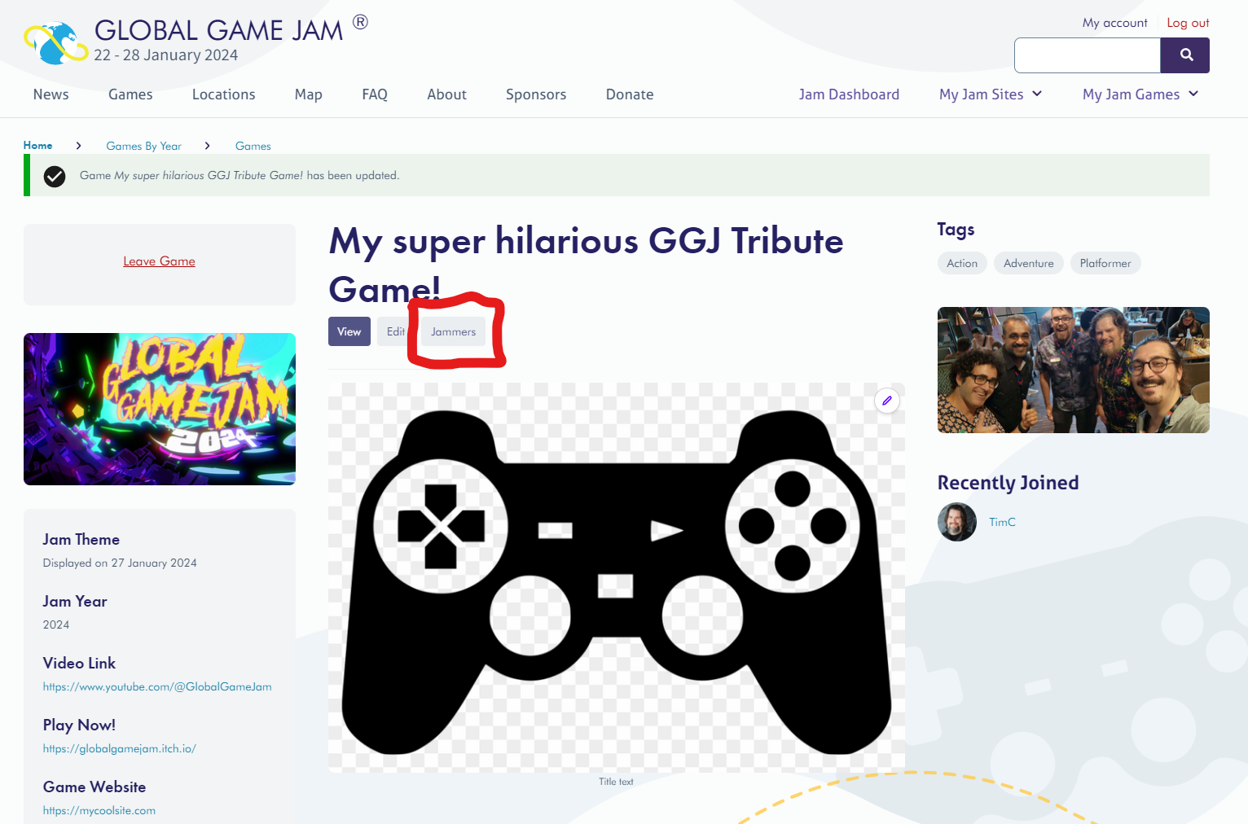
Adicionar membros ao time
Clique em “Jammers” no topo da sua página de jogo.

Slide 18
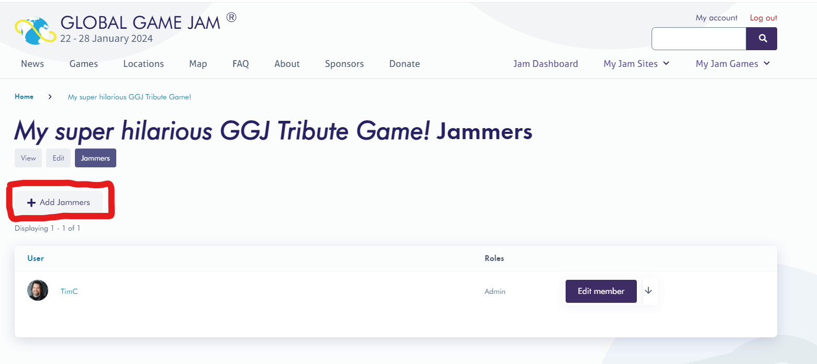
Adicionar membros ao time
Clique “+ Add Jammers”

Slide 19
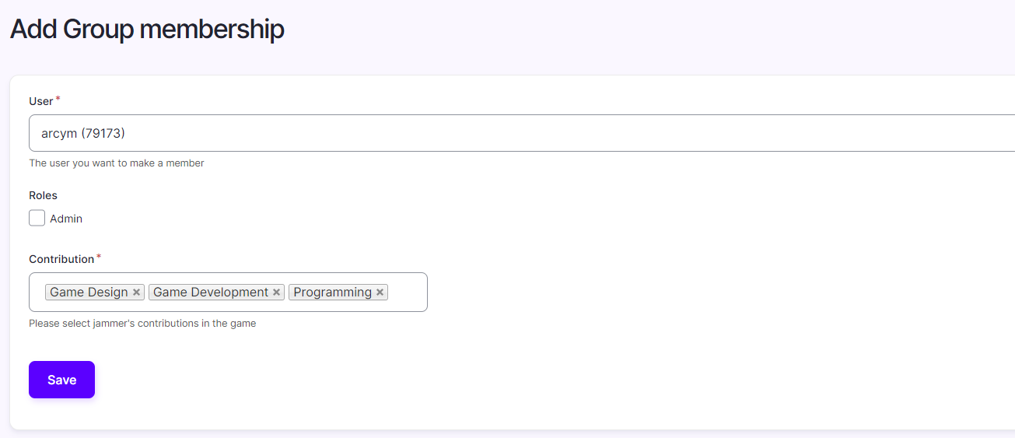
Adicionar membros ao time
Forneça o nome de usuário do membro do time.
Clique no checkbox “Admin” se você quiser que eles também possam administrar a página do jogo.
Clque no campo de contribuições e adicione os papés que o time contribuiu.
(repita slides respectivos para adicionar mais membros ao time)

Slide 20
Enviando seus arquivos do jogo
Todas as submissões da GGJ precisam envar seus jogos (mesmo que não estejam completos), incluindo todos os assets e código-fonte na licença CC.
Você precisa colocar em um arquivo zip.
Faça o download do modelo aqui:
http://ggj.s3.amazonaws.com/GGJ_directory_structure.zip

Slide 21
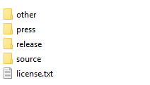
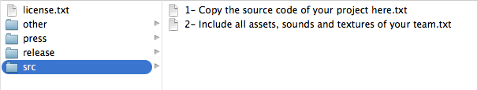
Estrutura de diretórios do arquivo zi
Sua pasta principal deve ter um arquivo de licença e 4 sub-pastas: source, release, press, and other.

Slide 22
sub-pasta: source
Este é para o código-fonte, tipo C ou C++ e assets sonoros, música e arte.
Não inclua engines ou ferramentas;
Não inclua a pasta de seu projeto Unity ou GameMaker.
Escreva um README explicando como usar seu código para executar o jogo.
Para jogos não-digitais, suas instruções PDF devem ir aqui.
Teste para ter certeza que tudo está ok!

Slide 23
sub-pasta: release
É para a versão executável de seu jogo:
Se possível, inclua múltiplas versões para diferentes arquiteturas (tipo Mac OS X, Windows e APK).
Inclua um README que explique qual OS ou ambiente é necessário para executar o jogo.

Slide 24
sub-pasta: imprensa
Aqui vão screenshots e vídeos sobre seu jogo.
Inclua pelo menos 1 screenshot 1024x768.
Se tiver links para vídeos no YouTube ou outros recursos online, coloque em um arquivo texto aqui.

Slide 25
sub-pasta: outros
Qualquer outra coisa que quiser! Por exemplo:
Mais licenças
Créditos
Informação de contato

Slide 26
LEMBRE-SE...
TODOS OS JAMMERS PRECISAM SUBMETER O FONTE NESSE FORMATO!
GGJ se reserva ao direito de remover submissões que estejam incompletas.

Slide 27
Como faço para comprimir algo?
Para Mac OS X+ : Selecione a pasta, então clique em
Arquivo > Comprimir.
No Windows 8.1+ : Selecione o arquivo ou pasta, clique
em Share e então clique em Zip.
No Windows 7: Botão direito no arquivo ou pasta, vá em
Send to, clique em “Compressed (zipped) folder”
Versões do Windows mais velhas: Utilizar um utilitário
como o WinZip.

Slide 28
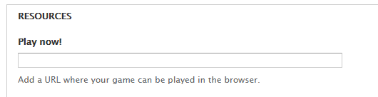
Mas eu fiz um jogo para browser!
Está tudo bem!
Você ainda precisa enviar toda fonte, screenshots e
vídeos, mas deixe a pasta “release” vazia e coloque um link na seguinte seção da aba “edit” para a página do seu jogo.

Slide 29
E se eu fiz um jogo físico/de tabuleiro
Excelente!
Nós temos algumas instruções separadas para esses casos aqui (em inglês):
https://bit.ly/3RA9i5o

Slide 30
Você tem alguma pergunta?
Se você tiver alguma dúvida sobre como criar
o projeto de jogo ou tiver problemas durante
o upload, por favor, informe seu organizador
ou nos contate:
Email: help@globalgamejam.org

